Slide 1
电子线路测试与实验
电信学院实验中心：潘晓明
panxm@mail.hust.edu.cn
请来的同学按 学号顺序 就座并签到！
参照HUB系统名单
另请班长报联系电话加QQ

Slide 2
绪论
♦课程规则
课程概述
实验室有关规定
课程安排
实验报告及MOOC要求
♦常用器件的识别
♦常用仪器的使用
♦实验1

Slide 3

课程概述
课程名称：
《电子线路设计、测试与实验》
教材：罗杰、谢自美，电子工业出版社；
《电子线路设计.实验.测试》第5版，2015年
课程性质
独立操作为主，平台专业基础课
基于电路基础、模电、数电 理论课程
不是插板子的手工课
设计性虽是初步，但非验证性实验

Slide 4
课程目标即大家努力方向
能正确使用常用电子仪器，如示波器、信号发生器、稳压电源、……
掌握电路基本测试技术，如信号主要参数测试，电路静态动态参数测试……
能正确处理实验数据，进行误差分析，写出符合要求的实验报告。
能（上网）查阅电子器件资料
初步学会分析、寻找和排除电路故障方法
初步学会电路仿真EDA工具软件的使用，能对模拟或数字电路进行仿真、分析和辅助设计
初步积累小电路系统的设计、组装和调试经验

Slide 5
课程基本学习方法
综合运用所学 → 实际小系统
平时操作==练习锻炼 — 出问题正常，好！
靠习惯规范操作 → 减少低级问题概率
分析、综合、解决、总结 → 提高
主动思考、主动学习、主动实践 → 创新
积极主动，勤动脑，稳动手，慢动嘴

Slide 6
实验课流程—融合MOOC
课前－预习
预习=复习：原理教材、实验教材、MOOC、网络资料等。还有自行预插板、试用软件 ……
线上提交预习报告 & MOOC章测试
课堂－自己操作
基础要求尽量在规划课时内当场验收：当场以实验电路运行向老师演示规定要求的测试结果。确实无法按时完成，只能阶段性验收；延后补全验收，酌情扣分。
课后－总结～不要犯同样的错，线上交实验报告

Slide 7
实验课有关规定（1）
请按时到课
秋冬季时间（10.1~4.30）
上午 8:00~11:10 下午14:00~17:10
晚上 18:30~21:40 含中间休息10分钟
夏季时间（5.1~9.30）
上午 8:00~11:10 下午14:30~17:40
晚上 19:00~22:10 含中间休息10分钟。
4学时/次=3小时，实验课下课前会有下课准备铃，听到请立即进行实验收尾工作，不要拖延。
培养高效操作的习惯－操作考试全程才2小时！

Slide 8
实验课有关规定（2）
无预习报告不得实验。因网络等其他原因未及时线上提交，由班长收电子档，开课前直接给我。
遵守实验室规章制度；不要有扰乱实验课的行为。（包括吃喝食物在走廊—处理好垃圾）
按学号和桌号对号就座，签到！
课间自行安排短时休息，保持秩序，无须报告。
拓展要求自行规划完成，操作考试前课内验收。
验收完的同学自行安排后续：做拓展/放松 …，但注意保持教学秩序，不可太早退。

Slide 9
实验课有关规定（3）
课前自己取用小工具，调整仪器。
实验完毕，离开前自行收场：
整理自己位置（仪器电源；配件；桌面；板凳）；小工具交回；
轮流值日：
每次实验课结束，由班长安排同学轮流做全室卫生－扫地倒垃圾、擦白板、检查个人位置。

Slide 10
实验课有关规定（4）
安全问题
保护眼睛！
异常情况（如发烫、冒烟、异味等）马上切断直流电源再处理或报告老师。
有仪器故障请直接报告老师处理。
但请勿野蛮操作仪器。

Slide 11
课程安排
实验内容安排-年级.docx
即使无提醒，也请按照本年级安排的周次和内容做好预习。 机动：若规定课时被节假停课延后则用机动课时，否则无课。

Slide 12
成绩分配
分值规定见大纲- 实验内容安排文档 最后
……
平时成绩占…（其中MOOC、操作考试、平时…）；
考试成绩占…（闭卷笔试）
本课程无补考，只能重修！
两三个实验后就要操作考试！？ 晕@_@
原理课，预习，MOOC，课堂，课后，… 每次实验含多个环节。
环环相扣，次次递进。各环节单独计分：预习报告、MOOC送、操作验收、课后报告（有验收才算）、操作考试、笔试卷面
希望大家一次过&拿高分，但请认真对待每个环节。

Slide 13
成绩分配
操作考试（模拟&数字） （开卷）
实验室现场操作，规定时间内完成题目规定的电路安装、测试以及实验报告。考前给定大致范围；自行做好复习和预习，同时确定元件仪器完好；但考试开始前面包板必须空白。
期末笔试（闭卷）
按常规课答卷模式另外安排时间地点，不在实验室。考查实验原理、仪器使用、测试方法、小型电路设计等；涵盖与基础理论及实际操作相关内容。

Slide 14
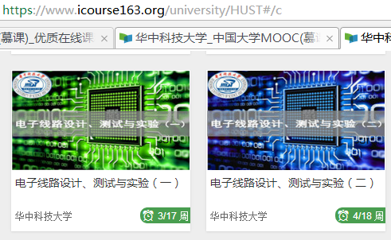
MOOC学习
本课程MOOC在中国大学MOOC 网站
https://www.icourse163.org/learn/HUST-1001942004#/info 电测（一） 即模拟部分
https://www.icourse163.org/learn/HUST-1001943003#/info 电测（二） 即数字部分
请 注册—认证学校云—加入SPOC课堂—
按本课程安排进度 学习&互动&单元测&期末测
操作细节见\实验教辅资料\文件夹下的
MOOC学校云-学生注册，认证指南.docx

Slide 15

MOOC学习
可用学校邮箱@mail.hust.edu.cn注册，以 班级+实名格式（如 生医1501张三）为用户名。务必严格按规则取名，否则影响期末登分。
认证学校云，登录进SPOC课堂后，按安排进度及时完成相应章节测验,成绩截屏加入预习报告。

Slide 16
绪论
♦课程规则
♦常用器件的识别
♦常用仪器的使用
♦实验1

Slide 17
常用器件的识别
电阻、电位器、电容（教材P316）
集成电路芯片（教材各实验及附录）
二极管、发光二极管
三极管
共阴7段显示器
(结合教材附录、MOOC模块二，自学）

Slide 18
电阻
实际阻值以万用表测量值为准！
一般实验，实测值接近设计参数值即可用，是否调整要看最后结果的误差。
色环电阻倍率标值法，逐步熟练掌握
用于初选/排错/选表档
操作中边用边记，省时高效
笔试前硬背

Slide 19
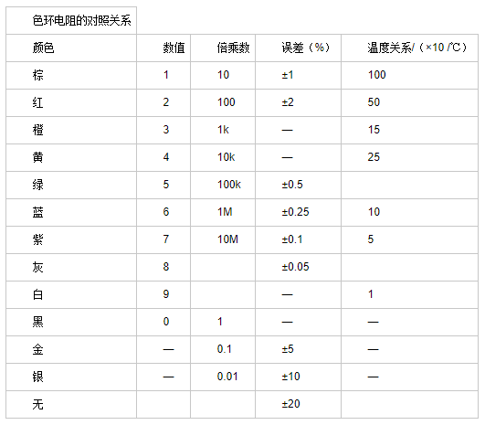
色环

Slide 20
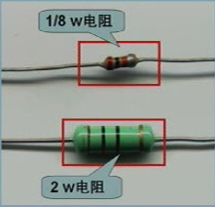
电阻
标称阻值
生产精度
额定功率~个头
0.25w 0.5w 1w 2w …
绿棕黑 红 棕
5 1 0 2 1
510 X 10² ＝ 51k Ω ±1%
缺省单位
Ω
绿棕黑 金 棕 = ？

Slide 21
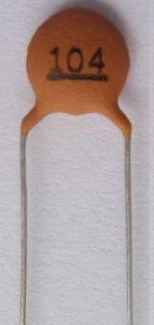
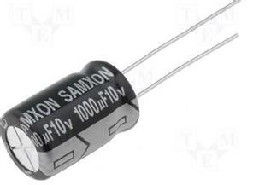
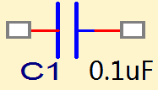
电容
瓷片电容
无极性，耐压<50V
电解电容 有极性，容量较大
完整标印—数值、单位、耐压值、负极
Notes:
耐压值－如果加在电容两端的正向电压超过此值，电容可能会被击穿而损坏。

Slide 22
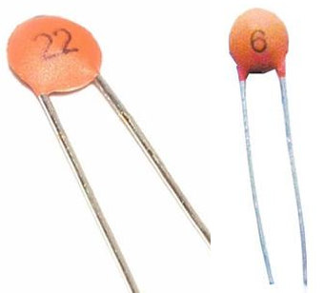
瓷片电容的标称容量
p 皮 ~10⁻¹²
n 纳 ~10⁻⁹
μ 微 ~10⁻⁶
小于1μF ，一般只标数值，单位缺省为pF。
不到三位数，全是有效数值。例：
22即22pF；6.8即6.8pF；4n7即4.7nF。
标示三位数，末位是倍率! 例:
10 4表示10×10⁴pF= 10⁵pF = 100n =0.1μ
10 3表示10×10³pF= 10⁴pF = 10n =0.01μ
10 2表示10×10²pF= 1000p =1n
器件标示
原理图标示

Slide 23
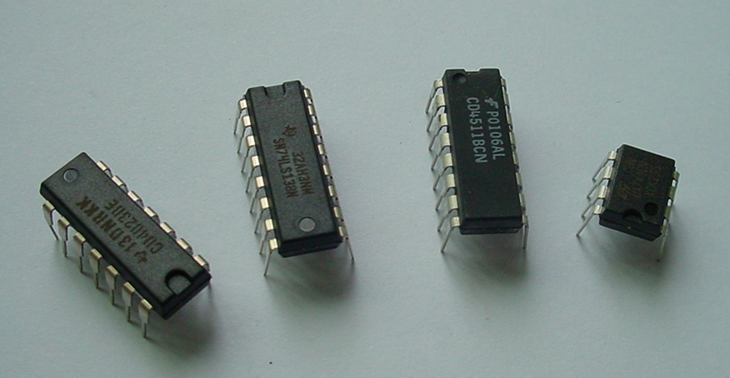
集成电路芯片（双列直插封装DIP）
以正面字序或缺口下方定位 1，逆时针转一圈。
7
马蹄缺口
… … …
… 741 …
8
1
缺口
14
更多信息就要看各自资料、生产商的Datesheet ……

Slide 24
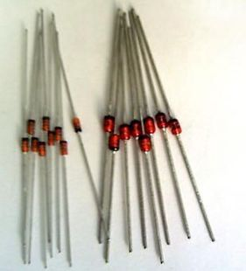
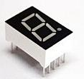
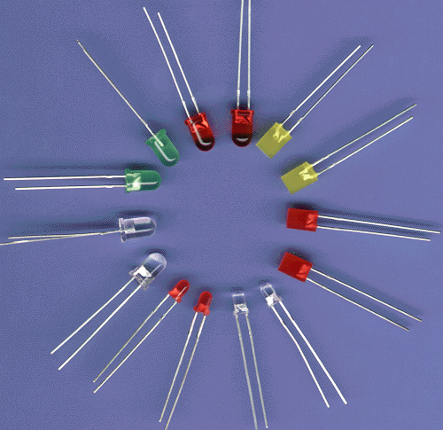
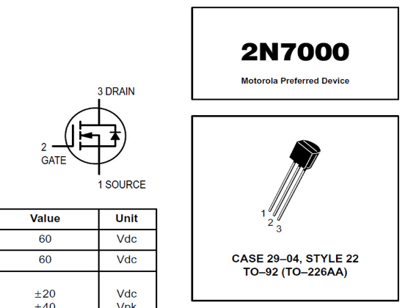
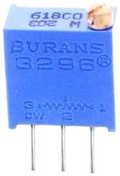
更多器件—实验用到时自学
（共阴七段LED）
数码管
若有注意
个头有差
种类不同
不可混放
开关管
稳压管
二极管
MOSFET管
电位器
发光
二极管

Slide 25
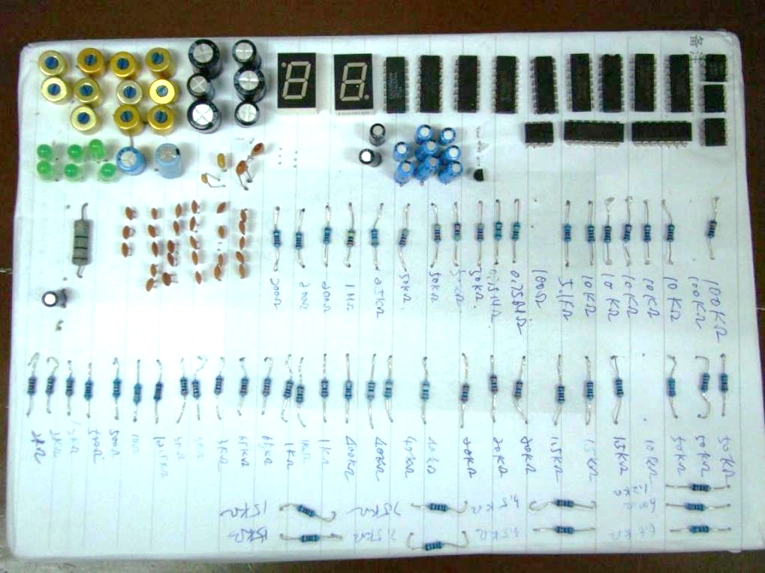
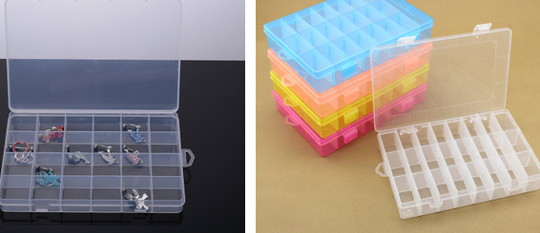
元件收纳
工欲善其事必先利其器！

Slide 26
绪论
♦课程规则
♦常用器件的识别
♦常用仪器的使用
♦实验1

Slide 27
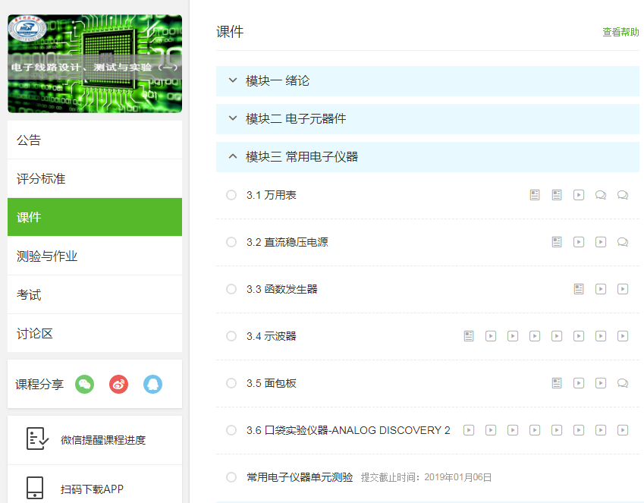
常用仪器的使用
面包板
万用表
稳压电源
数字示波器
波形产生器
请参考MOOC、课件资料以及网络资源，认真自学自练。
Notes:
请拿出玩游戏找攻略的劲头练习仪器操作。

Slide 28
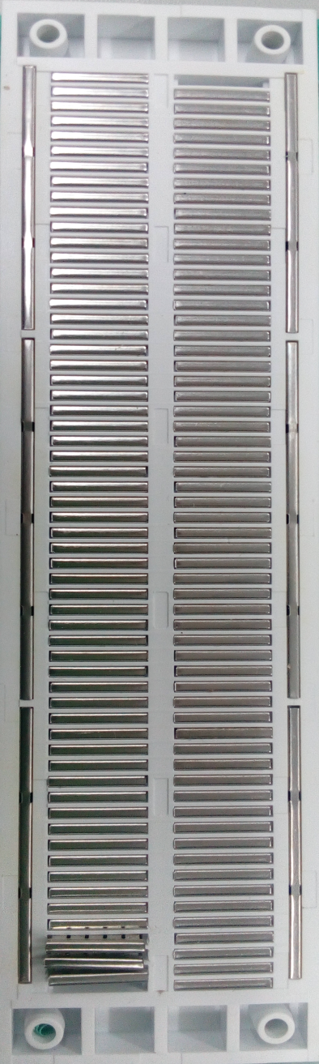
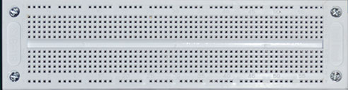
面包板
更多见
MOOC
公共条
中间区：竖列五孔一组，组外绝缘！
公共条
打开背面看，更好理解MOOC讲解
公共条 组间通断不一，务必查清再用
三四三 or 五五 or 全通？不要想当然！

Slide 29
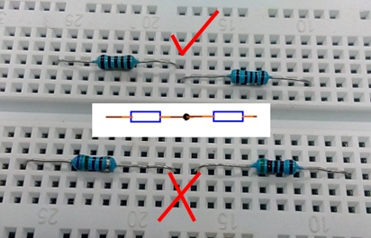
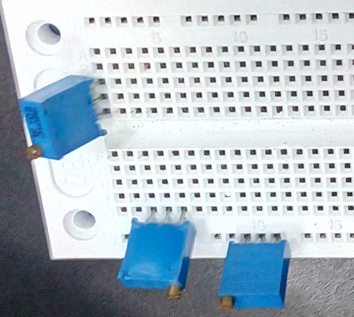
面包板-容易迷糊的示例

Slide 30
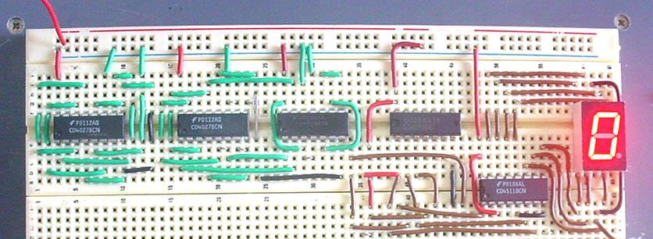
面包板-布局布线习惯
请大家逐步培养规范布局布线习惯_为了操作顺畅：
疏密规划适当；芯片跨槽同向；布线绕片贴板拉直-横平竖直！尽量循规：红线－正电源，黑线－地，…

Slide 31
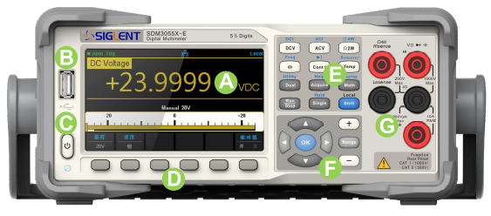
常用仪器的使用
基本认识&使用
有不适用的频率范围
常用的功能熟练读数
面包板
万用表
稳压电源
数字示波器
波形产生器
更详见
说明书

Slide 32
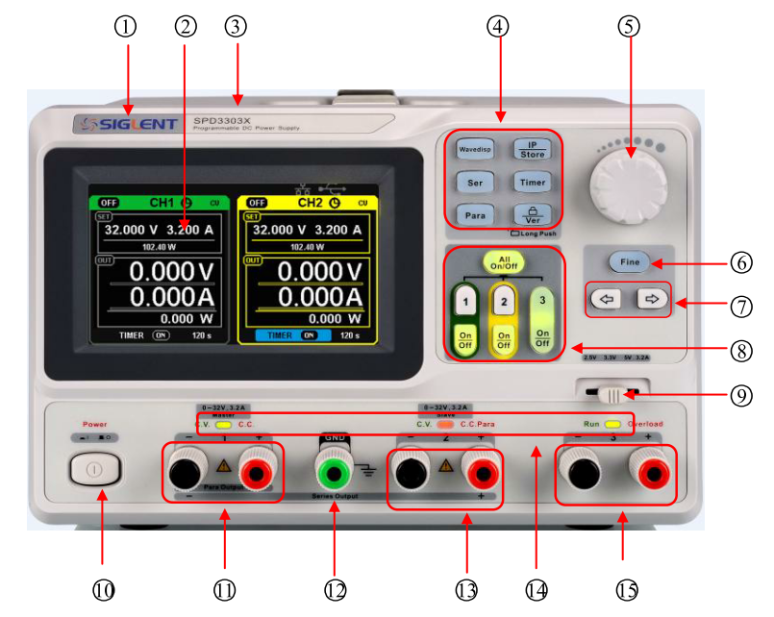
常用仪器的使用
面包板
万用表
稳压电源
数字示波器
波形产生器
不用不乱置，
该用功能好好用。
双重开关；
调好电压注意电流；
分清接线柱。
新设备详见
说明书
直流(电压)信号也常以稳压源产生，但意义全然不同！

Slide 33
共地&独立双路手工串联接法
直流电源独立双路
— + — +
GND
-12V
共地： 将电源地、被测试电路地、信号源地、测试仪器地（设备信号线的黑夹子 or 万用表COM黑表笔）---这四者连接到一起，形成 统一的
0电位参考平面 =弱电俗称 地⊥
无共地无电压！
12V
12V
共地线！
接线
+12V
0V=原理图的 地⊥
电源通常操作步骤：先调好规定值，关上电源输出！接线?，核对无误后开电源输出。 若有短路红灯立即关电源输出再查。
Notes:
稳压电源中间的GND和电测实验共地 无关 无关 无关。

Slide 34
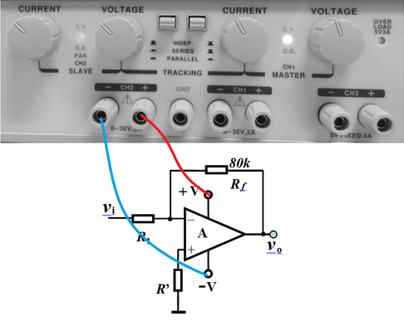
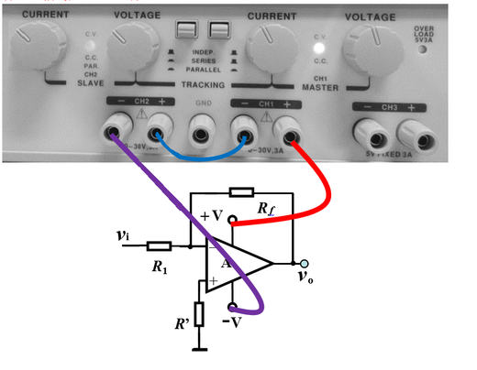
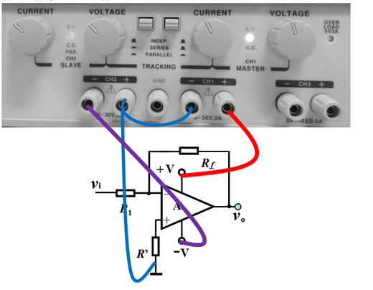
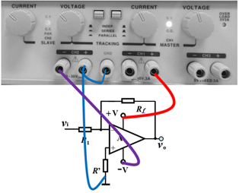
以下哪种电源连接能为运放电路提供正确供电？
A
B
C
D

Slide 35
常用仪器的使用
面包板
万用表
稳压电源
波形产生器=信号源
数字示波器
多练
多总结
课间休息5分钟
再点击一次开始计时
续

Slide 36
看仪器 想信号— 从信号 学仪器
实验中主要信号：简单的周期函数信号
f(t) = O + A func(ωt)
信号四要素 | 信号源 | 示波器 读取 | 记录波形
直流分量O | Ampl & Offset 或 High & Low | 定性：对0V位置 定量：Vmax、Vmin (单独Vp-p无意义) | 坐标轴&原点； Vmax、Vmin两纵向标值
交流_幅度A
交流_频率 | 频率设定 | 频率 或 周期 | 频率或周期值
交流_波形 | 波形按键 | 外观 | 样式
v
(v)
v
(v)
f=500Hz
3v
f=500Hz
2v
1v
t
t
0
0
-2v
-1v

Slide 37
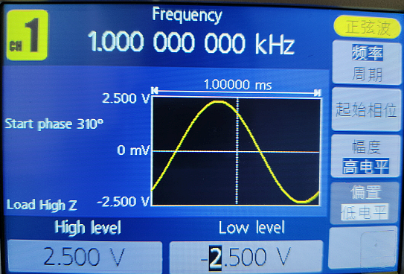
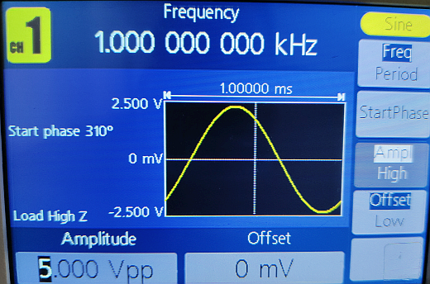
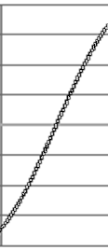
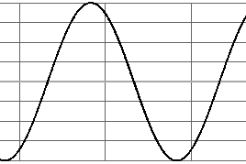
波形常用参数名称与AFG1000设备中标识
起始相位
StartPhase
（本课程基本不用）
高电平High level =Vmax→
幅度Amplitude ~Vpp=峰峰值
偏置 Offset=直流分量
中值→
0mV ~共地0→
低电平Low level =Vmin→
周期Period = 1 / 频率Freq (Hz)

Slide 38
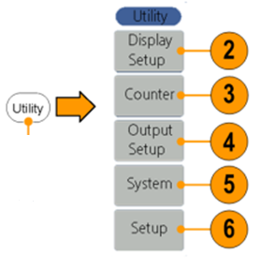
自学自练
操作原则：无论输入或输出，均以示波器读取为准。
AFG1000信号源_课内基本使用.pptx
AFG1000系列 任意波形/函数发生器教学视频
https://www.bilibili.com/video/BV1mW411H77v?p=2&vd_source=b6ba6d1d47d003f6e899ab1ff4cd478c

Slide 39
常用仪器的使用
面包板
万用表
稳压电源
波形产生器=信号源
数字示波器

Slide 40
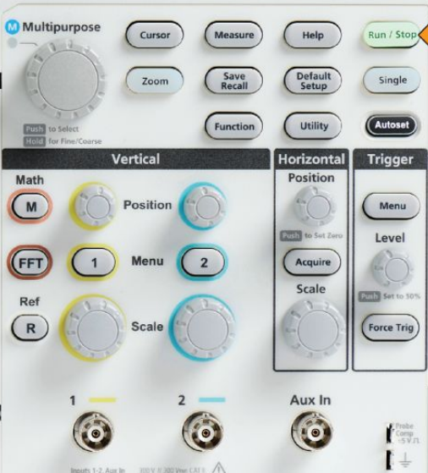
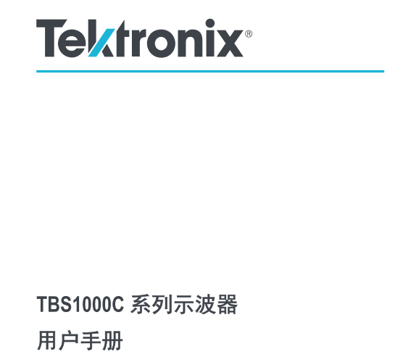
基本操作边看边练--仪器官方资料
示波器TBS1000C教学视频
https://mp.weixin.qq.com/s/M3xzgizkJ0TDPhrPsylM_w
https://mp.weixin.qq.com/s/G-vnaL3NBoCK_rES9sqKDA
https://mp.weixin.qq.com/s/gXfSUArD_UtWpe8ksCRWig
AUTOSET：
自动设定部分配置项；方便但非万能。
不要完全依赖它！
要逐步学会熟练地手工调节以显示正确波形。

Slide 41
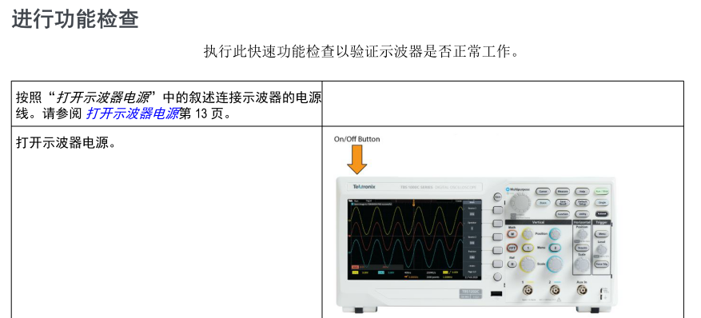
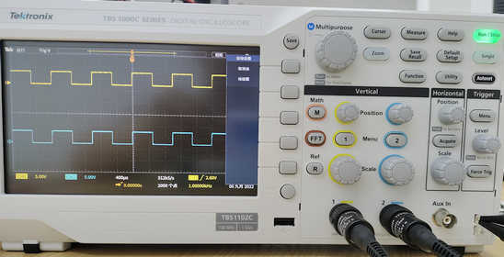
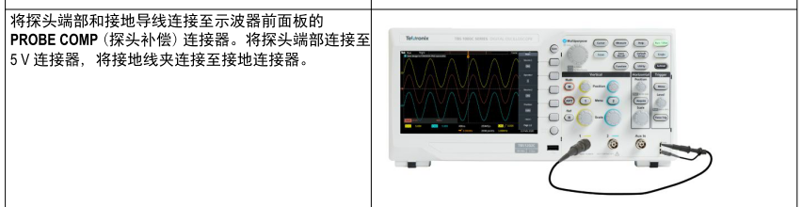
一、基本通用的 示波器外部自检操作
实验开始确定示波器没问题就不要再怀疑！
更多注意 仪器操作，电路设计、搭建、元件等方面问题。
双探头都接该信号，打开双通道，按AUTOset；
应该有两个自校准方波显示 —示波器OK！
若无方波或只一方波则更换对应通道探头线再看；
仍然没有—上报故障。 无自检不要乱报故障！

Slide 42
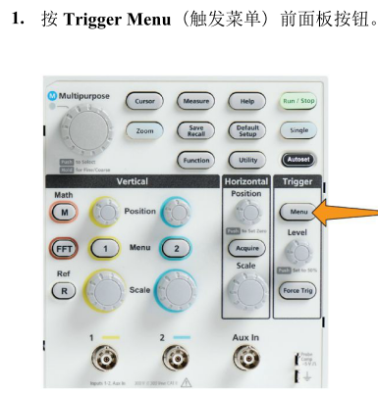
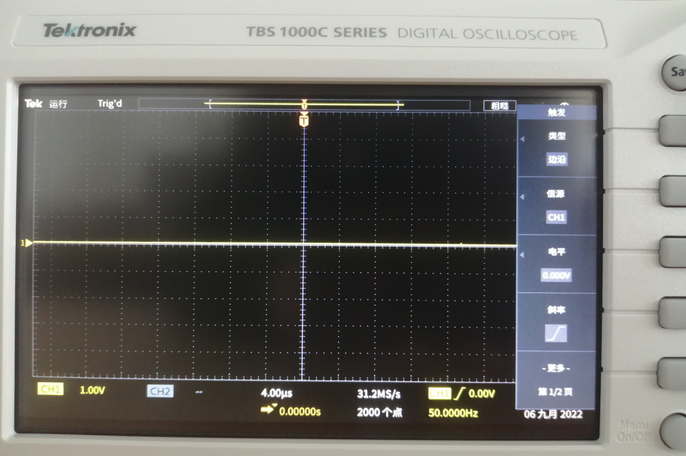
二、示波器显示稳定要靠正确触发
必须习惯双通道对比观测。
重视Trigger触发操作：
验收时不准启动STOP功能
关键Source触发源CH1/CH2
CHx谁接稳定信号就选谁!
调或按Level让触发电平合适

Slide 43
三、正确读取 实验波形的 基本参数
工科实验，波形就是数据！
信号测量记录要以示波器测量值为准；信号发生器显示的数据只做参考。
传统读数方法--刻度测量即“数格子”也好用。
数字示波器的自动测量 Measure前提是通道设置
正确—目前用缺省设置即可，但
（被人）设置不当会导致显示数据理解错，坑！
比如 直流/交流耦合；
比如 探头衰减x1/x10

Slide 44
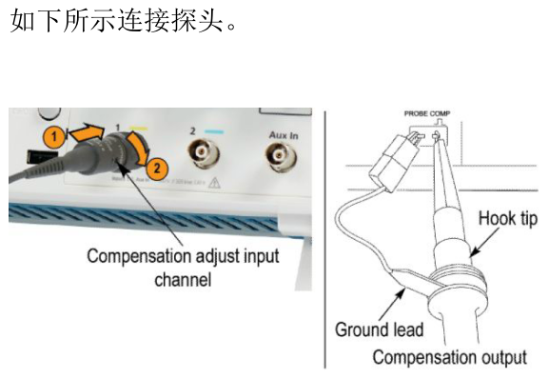
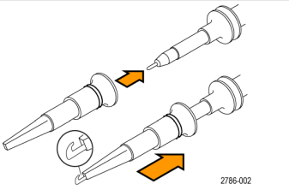
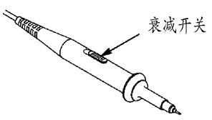

示波器测量探头与通道探头设置
探头
地夹~信号勾
原配 衰减x10
Q9接头 连接操作
兼容 可切换
x1、x10
通道探头设置必须与硬件探头匹配，
特别是衰减系数！
本示波器官方操作说明书p47-p48：
设置/快速设置 探头衰减系数x1或x10
便宜 连接线
固定x1无衰减

Slide 45
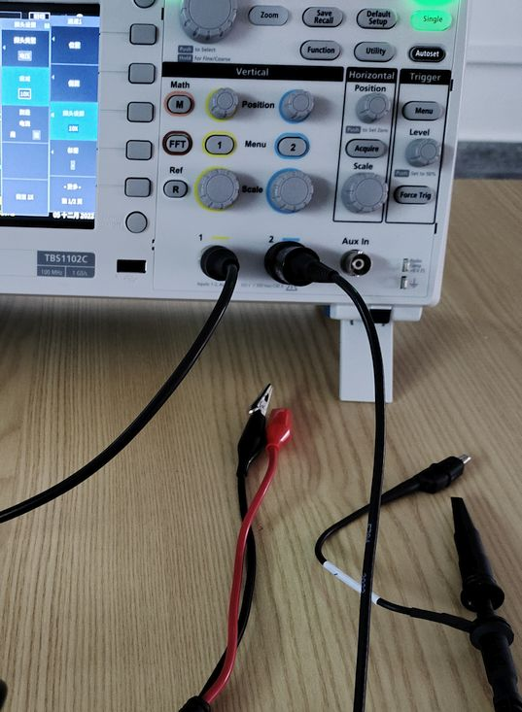
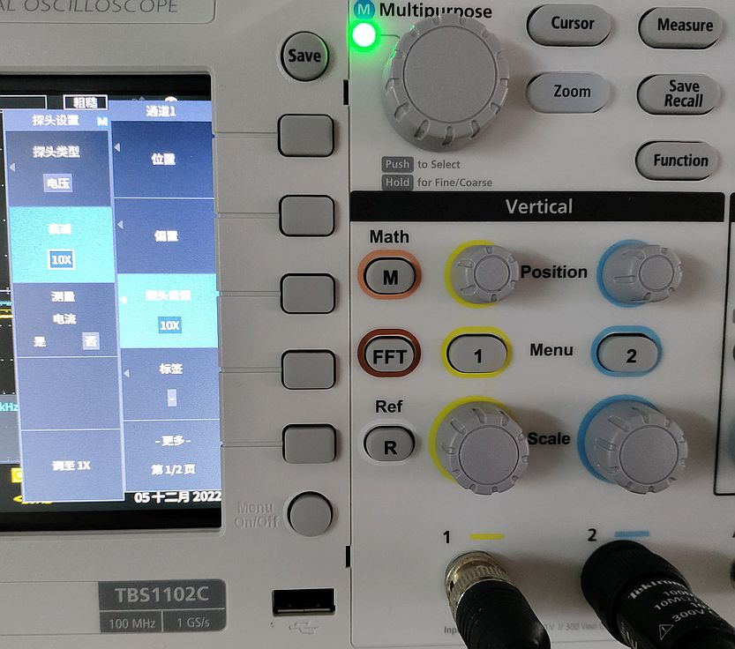
通道探头参数设置操作
①
①设置衰减
（说明书p47）
②快速设置衰减
（说明书p48）
②

Slide 46
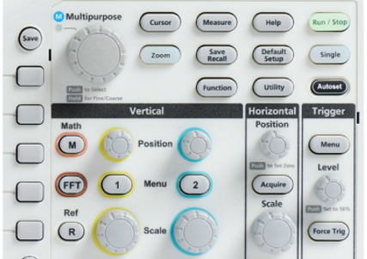
初学者的示波器启动操作 小结
Default Setup（默认设置）加载出厂定义设置
【直流耦合；探头衰减x10】
以外部自检确认好坏；
AutoSet才算真正可用。
再来设定Measure项目
最后实测再手动调整
触发（信源，Level）
波形纵横大小要适当

Slide 47
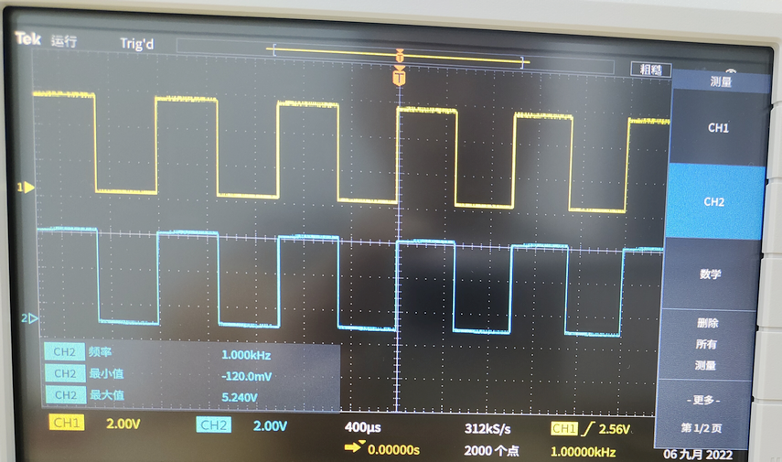
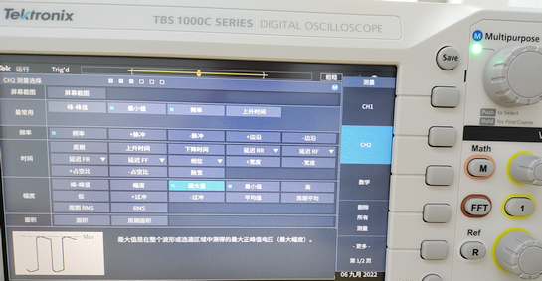
自练体验
1. 示波器开机，Default Setup，然后自检！
两探头都接 校准信号，AUTO。两正方波？显示稳定？
方波纵向有点矮，手动转垂直旋钮让波形高度近2大格。
Measure设定自动测CH1/2的 频率、最大(峰)值、最小值。
2. 体验触发与实时稳定，AUTO的局限性。
Tigger区；按Menu，看屏内菜单是不是“信源：CH1”
将CH1探头脱开！CH2波形显示还稳定吗？
按下AutoSet，CH2波形能稳定么？！AUTOset非万能！
正确操作：手动切换Tigger-信源：CH2，再按Tigger-Level 钮。 CH2波形稳定了么？ 再旋转水平旋钮拉开波形看到方波！
3. 自己体验通道设置对波形及读数的影响
通道耦合（第2页、零电平标记、读数变化）；探头倍率

Slide 48
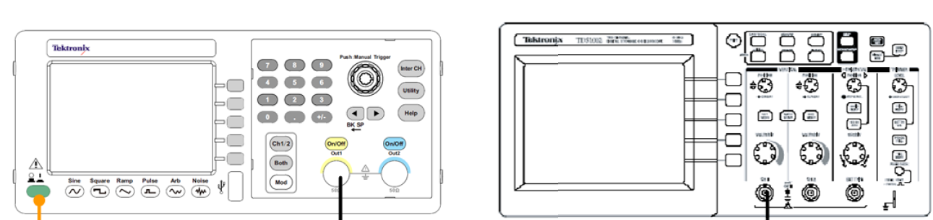
仪器练习实验
示波器检查信源（产生波形）
勿忘
High Z
输出线对接：
黑夹--黑夹(共地)
红夹--探头(信号)
用短线连接，不要直接勾夹！

Slide 49
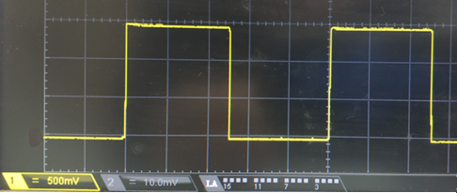
正方波操作套路（后面实验也会用到）
(全)正(电压)方波
vi
(v)
f=1kHz
1.5v
0v
t
波形就是数据。样子似乎没变化，但性质和数据全变！！
=> 一套操作：
怎么调出来？
怎么看出来？
怎么记录波形？

Slide 50
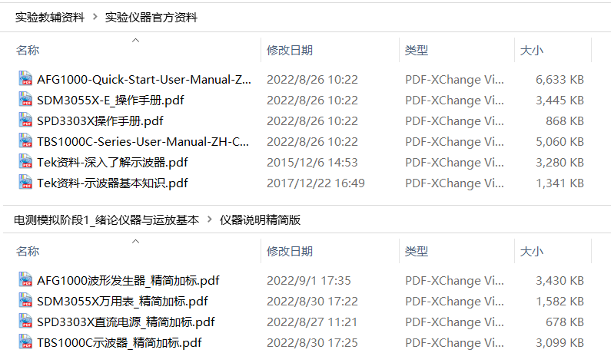
基本操作边看边练--仪器官方资料

Slide 51
绪论
♦课程规则
♦常用器件的识别
♦常用仪器的使用
♦实验1 基本运算电路
预讲，结合任务练习仪器

Slide 52
实验1.电子仪器使用与基本运算电路
基本实验要求：
1. 电压跟随器及电路负载特性研究（教材3.6.2实验任务1）
2．反相比例加法电路运算关系研究（教材3.6.2实验任务2）
3．积分器研究-输入1KHz,1V幅值正方波，观测Vi、Vo波形。（教材3.6.2实验任务3）
拓展实验要求：
设计并实现一高增益电压放大器，具体要求：输入信号为正弦电压信号，峰峰值Vipp=100mV，频率fi=10kHz，输出信号峰峰值Vopp=24V，且与输入信号反相。电路输入阻抗大于1兆欧姆，测出的输出阻抗应小于100欧。

Slide 53

组装电路注意
教材原理图中，运放常画成原理示意形式，而实际搭建使用具体运放芯片。
务必要注意原理图中缺省的东西。比如芯片工作电源、芯片中其他部分…
理解电路原理，设计自己的电路装配图，不是照原理图施工。

Slide 54

组装电路注意
本实验核心器件NE5532（高速低噪声双运算放大器） ，引脚图见教材。
内部双运放，共正负电源端！各自的信号端（+，-，OUT）不要交叉用。
外围电阻用万用表先测再插板。

Slide 55

相关操作注意—面包板插接
芯片跨置，平下压，数清管脚；
不要挪占芯片留空脚的插孔组！
布局合理，贴板布线，横平竖直。
面包板公共条先搞清楚再用。
插线剥头、容阻插脚(剪短后）保证裸露约8mm，插到底接牢靠；
更多看MOOC自练自体会！
用力平压

Slide 56






相关操作注意：插线剥头及电源专用连线
插线剥头、容阻插脚裸露过长过短都不好！约8mm ==
4.5个面包孔距
建议：三合一双电源专用接线
红(正)-黑(地)两色必有；
线长约40cm（现场适配）；
一端剥头裸露8mm插板;
一端剥头15mm接电源线柱。

Slide 57
强调--下次到课时 要求
元器件已经整理分类存放
三色双电源专用线已备好
预习实验1 集成运放的基本应用
MOOC电测(一) 单元二、（三）、五 学完
MOOC章节测验结果截图已贴入预习报告
预习报告电子档按要求完成并已提交

Slide 58
预习报告－内容规范
实验名称、目的
实验原理、内容、步骤（简明 扼要）
实验电路图（规范手画-拍照贴入）
MOOC章节测试结果（截图贴入）
规范整理的记录（数据&表格&波形手画）
规定的计算分析（理论值&结论&误差…）
规定的思考题
额外（条理整洁。有意义的体会及建议）
Notes:
体会：实验中所遇到的问题、原因分析，解决方法与解决效果

Slide 59
预习报告－说明
按进度安排，注意内容规范--有形式模板
电路图手画拍照 or 专业软件画。
图线规范，勿乱省乱画。
不得粘贴资料图、课件图。
作业提交：PC端浏览器进微助教_校机构版
wzj.hust.edu.cn
及时交单独记分；无法迟交补交。
无预习报告不得实验！

